Slide 1
SJEVERNA I JUŽNA AMERIKA
Kroz četiri toplinska pojasa

Slide 2
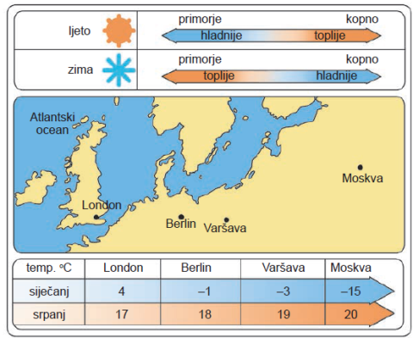
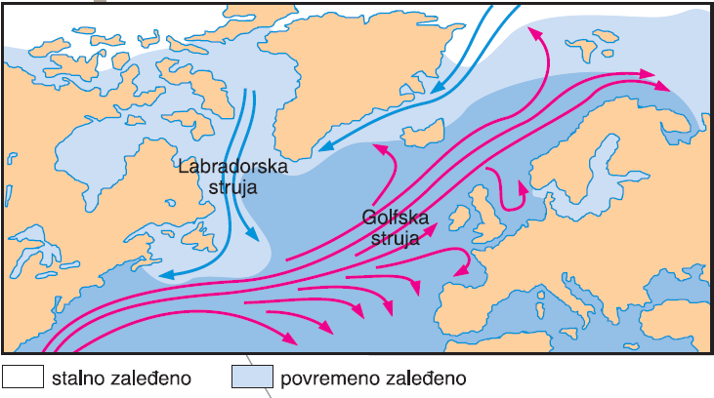
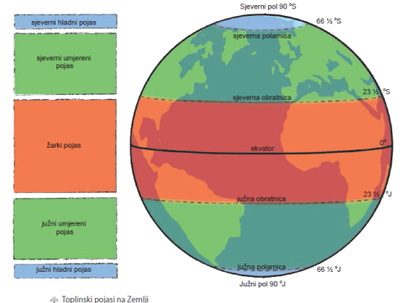
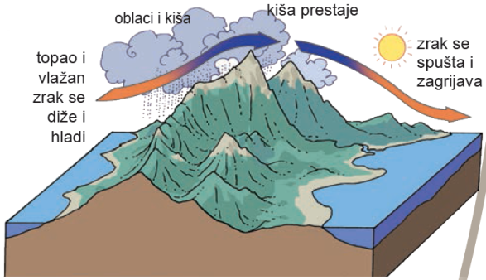
O čemu ovisi klima? → klimatski čimbenici
Klima – prosječno stanje atmosfere nad nekim mjestom
Udaljenost od ekvatora
Raspodjela kopna i mora
Nadmorska visina
Reljef
Vjetar
Morske struje

Slide 3
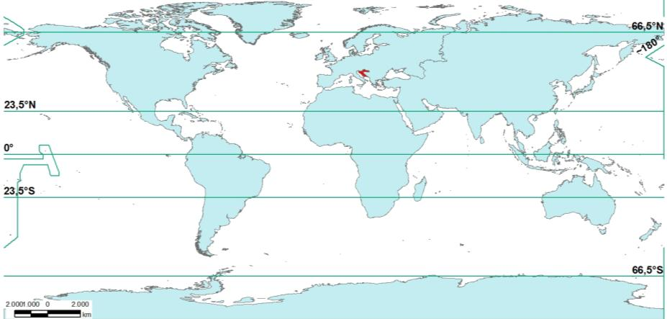
U kojim je toplinskim pojasima smještena Amerika?
Pružanje u smjeru sjever-jug, kroz četiri toplinska pojasa

Slide 4
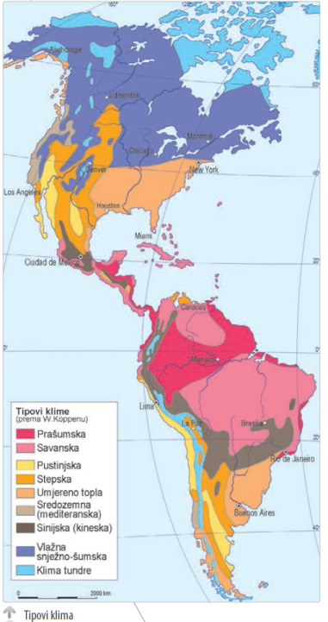
Tipovi klime u Americi
Sjeverna Amerika
snježno-šumske klime
Umjerene klime
Južna Amerika
Tropske klime
Umjerene klime
Notes:
- analizom tematske karte iz udžbenika na str.130. upoznati učenike s tipovima klima i njihovom rasprostranjenošću na prostoru obiju Amerika te navesti najvažnije čimbenike koji utječu na klimu
http://www.ncdc.noaa.gov/

Slide 5
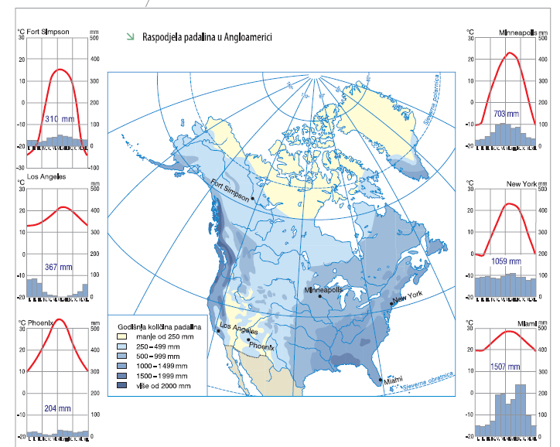
Notes:
http://www.hr.weatheronline.co.uk/weather/maps/city?WMO=14382&CONT=hrhr&LAND=RH&ART=PRE&LEVEL=150

Slide 6
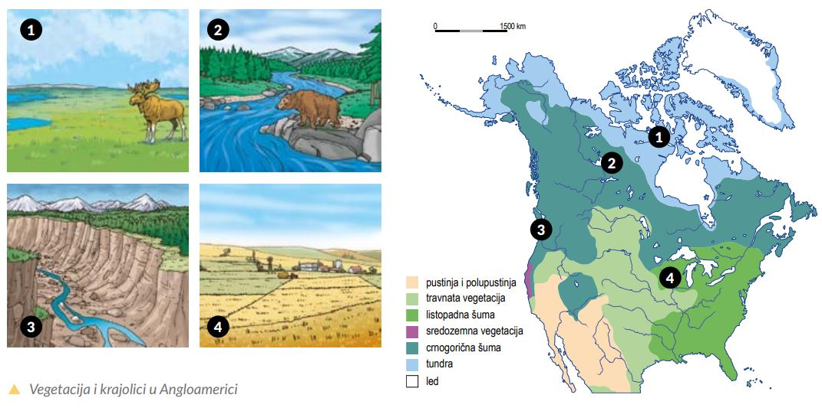

Slide 7
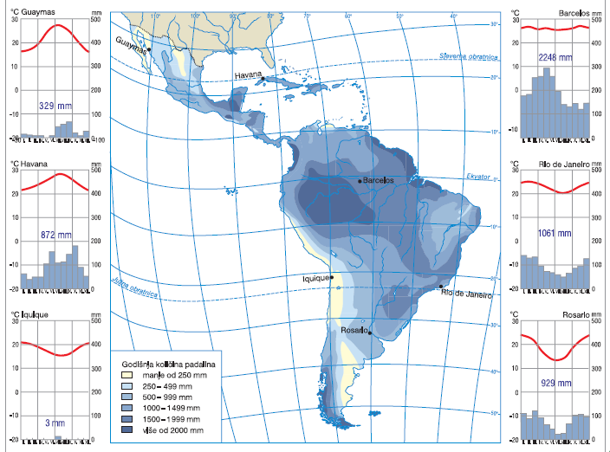

Slide 8
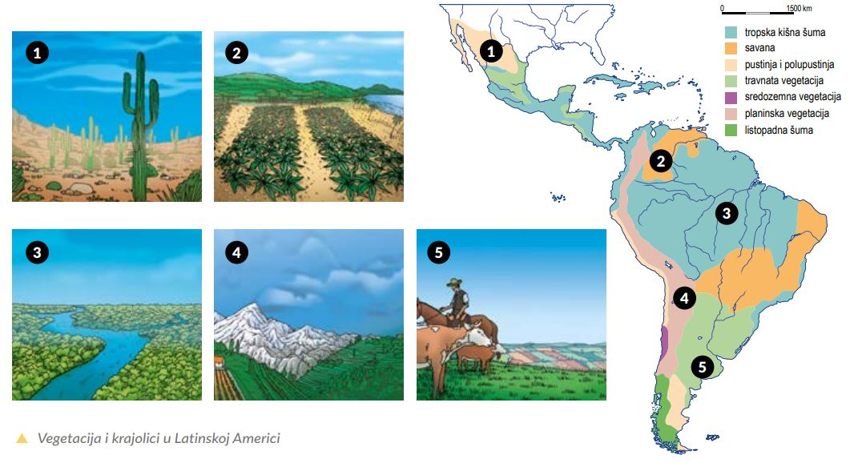

Slide 9

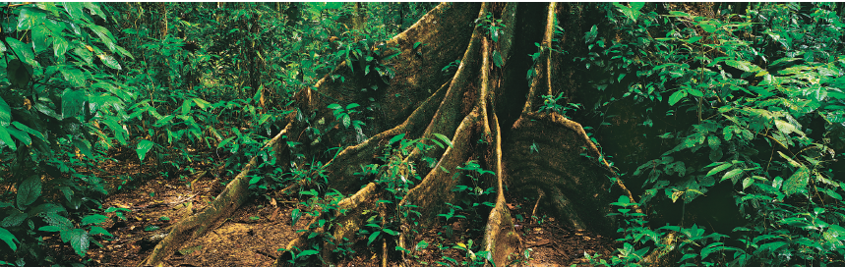
Tropska Amerika ( Prašumska klima)
Amazonija – tropske kišne šume (prašume) – SELVA
život na katovima; svakodnevne kiše
Notes:
- sjevernije i južnije od polutnika – savane: CAMPO (portugalski), LLANO (španjolski)
- pustinje oko obratnica (Atacama, Sonora, pol. California…), polupustinje i stepska klima
- uragan (hariken) – tropski ciklon u tropskom podneblju Atlantika
https://www.youtube.com/watch?v=othPdbxBmlk

Slide 10
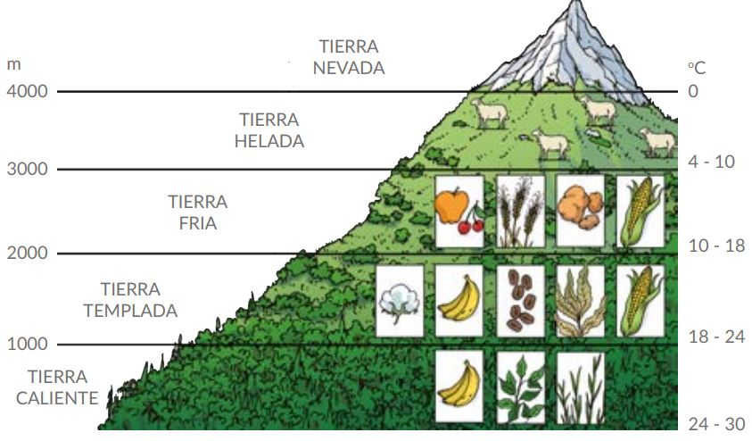
Tropski visinski katovi

Slide 11
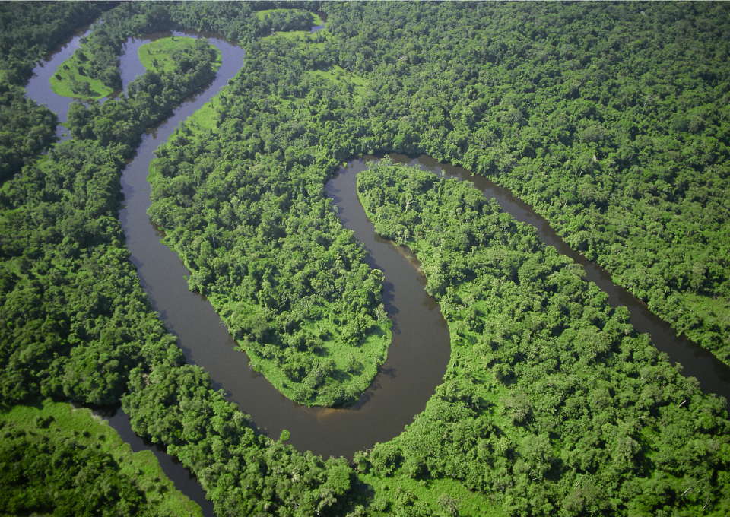
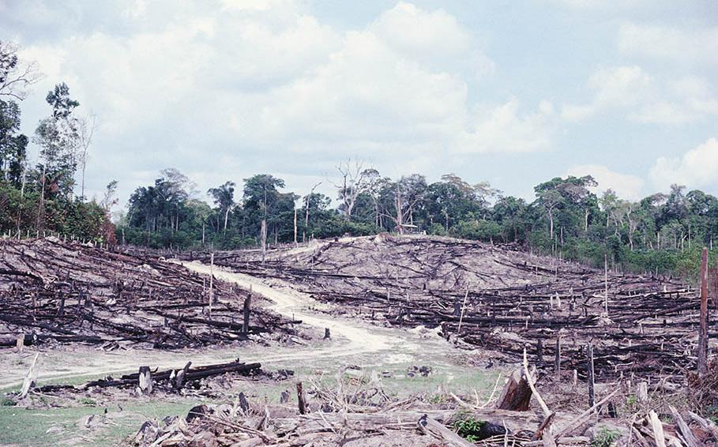
Amazonija
Notes:
https://www.youtube.com/watch?v=aD5TMP0fZ64

Slide 12
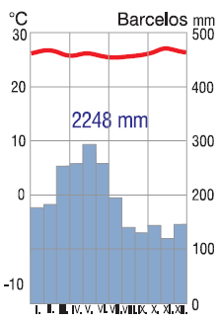
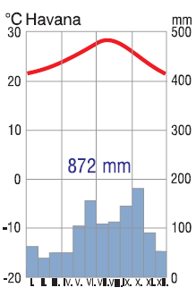
Prašumska klima
Savanska klima

Slide 13
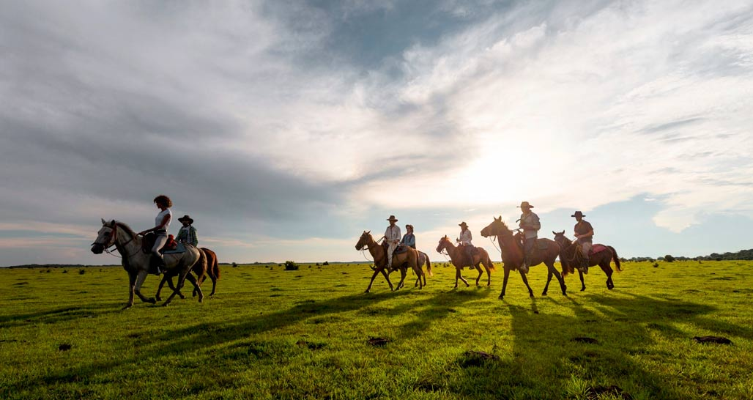
Tropska Amerika (Savanska klima)
sjevernije i južnije od ekvatora – savane: CAMPO (portugalski), LLANO (španjolski)
poljoprivredna, posebno stočarska područja
Llanos
Notes:
http://pixelizam.com/atacama-rascvjetana-pustinja-u-cileu/
http://blog.meteo-info.hr/zanimljivosti/atacama-pustinja-mars-na-zemlji/

Slide 14
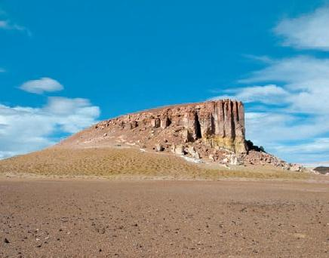
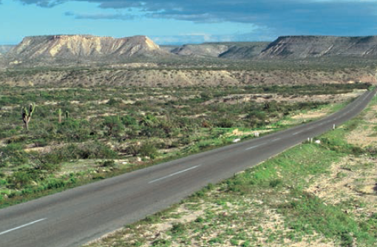
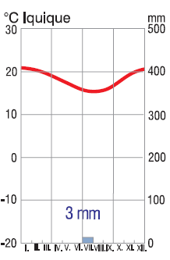
Pustinjska i stepska klima
pustinje oko obratnica (Atacama, Sonora, pol. California…), polupustinje i stepska klima
Notes:
http://pixelizam.com/atacama-rascvjetana-pustinja-u-cileu/
http://blog.meteo-info.hr/zanimljivosti/atacama-pustinja-mars-na-zemlji/

Slide 15
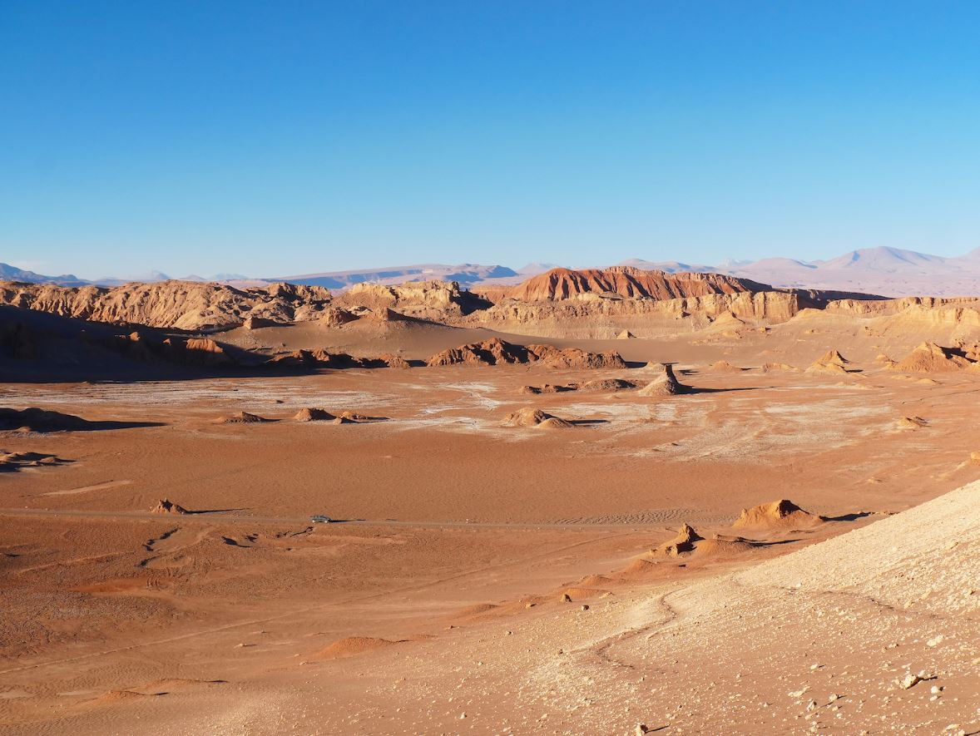
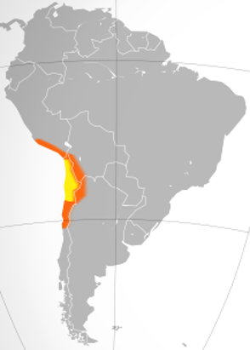
Pustinja Atacama

Slide 16
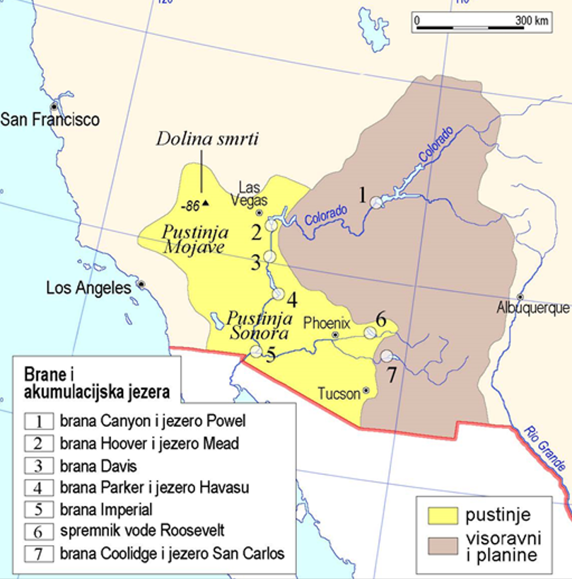
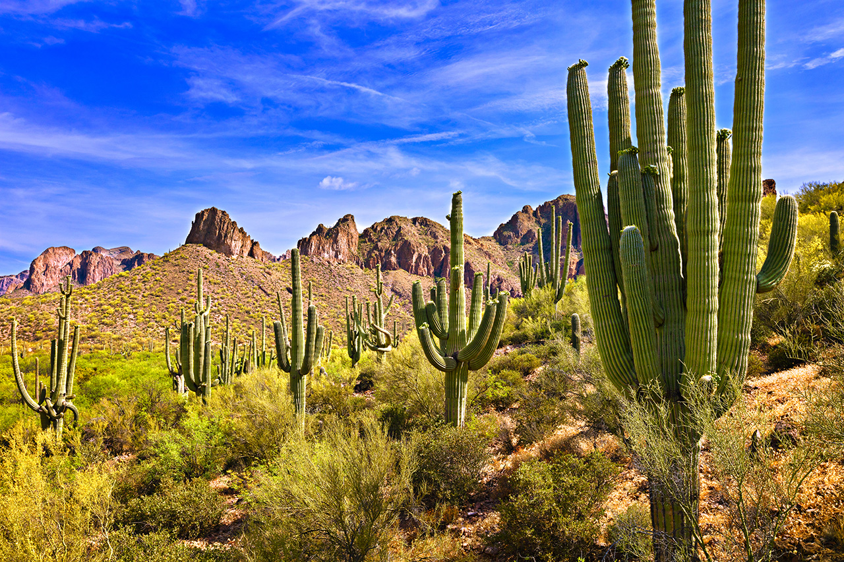
Sonora je najveća pustinja Sjeverne i Južne Amerike
S oko 300 000 km² pet je puta veća od Hrvatske, a zauzima sjeverozapad Meksika i jugozapad SAD-a. U njoj raste kaktus saguaro, jedan od najvećih u svijetu. Može narasti do 15 metara i biti težak do 9 tona. Prvi put cvjeta nakon 50 do 75 godina, a živi i do 200 godina.

Slide 17
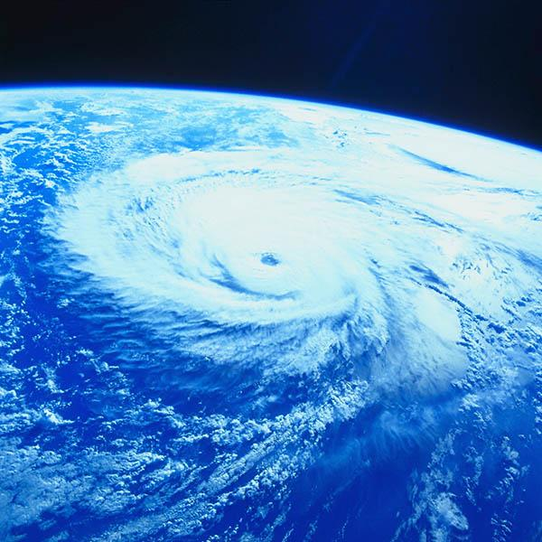
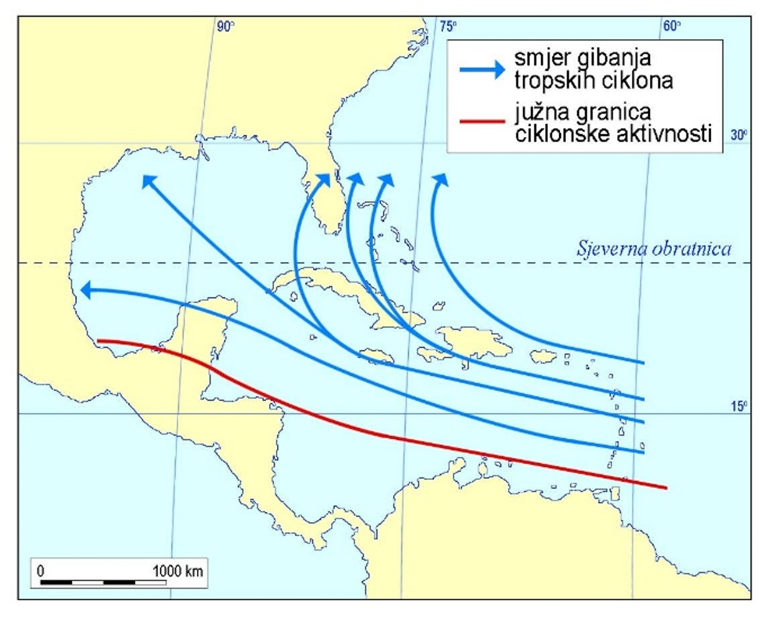
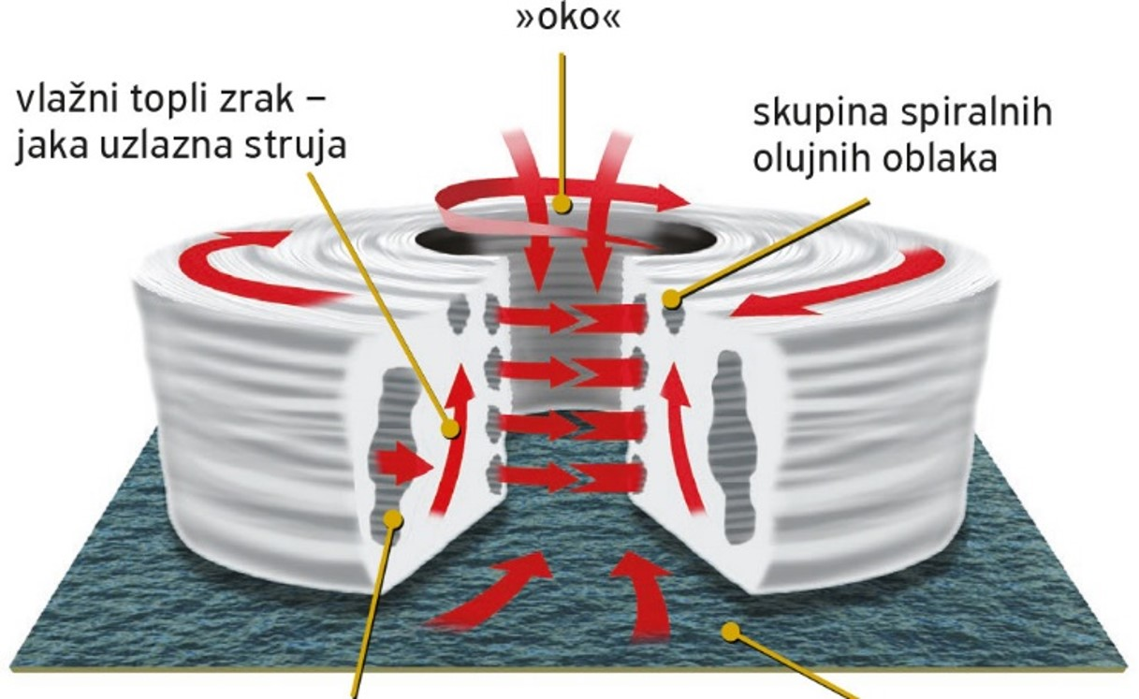
Uragan
uragan (hariken) – tropski ciklon u tropskom podneblju Atlantika
Notes:
http://e-kako.geek.hr/znanost/geografija/kako-nastaje-uragan/

Slide 18
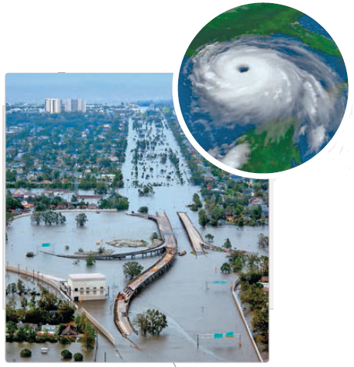
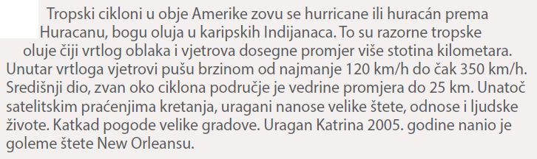
Tropski ciklon Michael
Pogledaj videozapis.
Notes:
http://www.crometeo.hr/vremeplov-8-godina-od-uragana-katrina/

Slide 19
Umjerene širine- središnjih ravnica
Prevladava umjereno topla klima
Utjecaj reljefa → Kordiljeri priječe prodor vlažnog zraka u unutrašnjost koja je vrlo suha (stepska i pustinjska klima)
Uz obale sredozemna i sinijska klima
Notes:
Podneblje središnjih ravnica
- prevladava umjereno topla klima
- reljef jako utječe na klimu – Kordiljeri priječe prodor vlažnog zraka u unutrašnjost koja je vrlo suha (stepska i pustinjska klima)
- pampa – stepa u J. Am.
- prerija – stepa u Sj. Am.
- Sjeverna Amerika – zbog pružanja gorja u smjeru sjever – jug, središnje su ravnice otvorene strujanjima sa sjevera i juga – nagle promjene temperature
- tornado – vrtložni vjetar razorne snage, nastaje iznad kontinenta

Slide 20
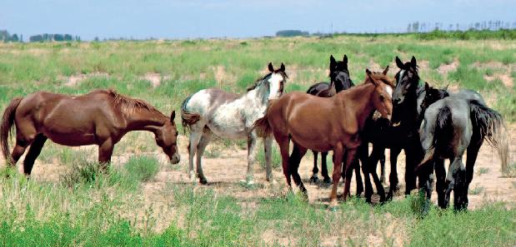
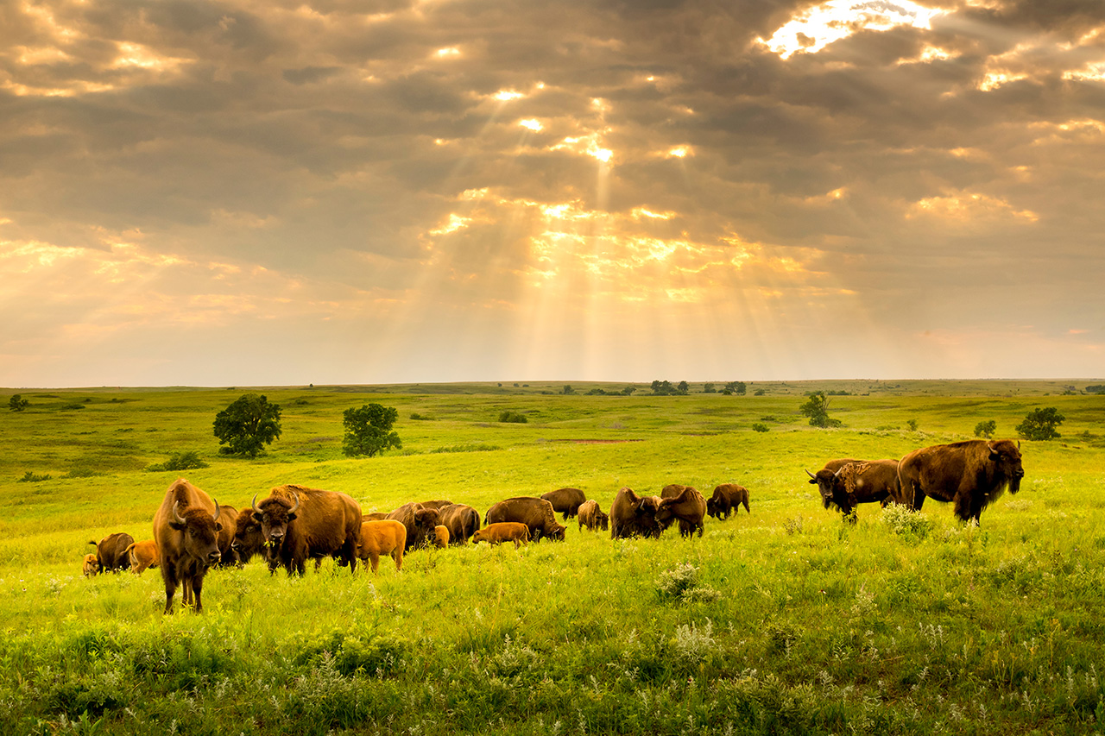
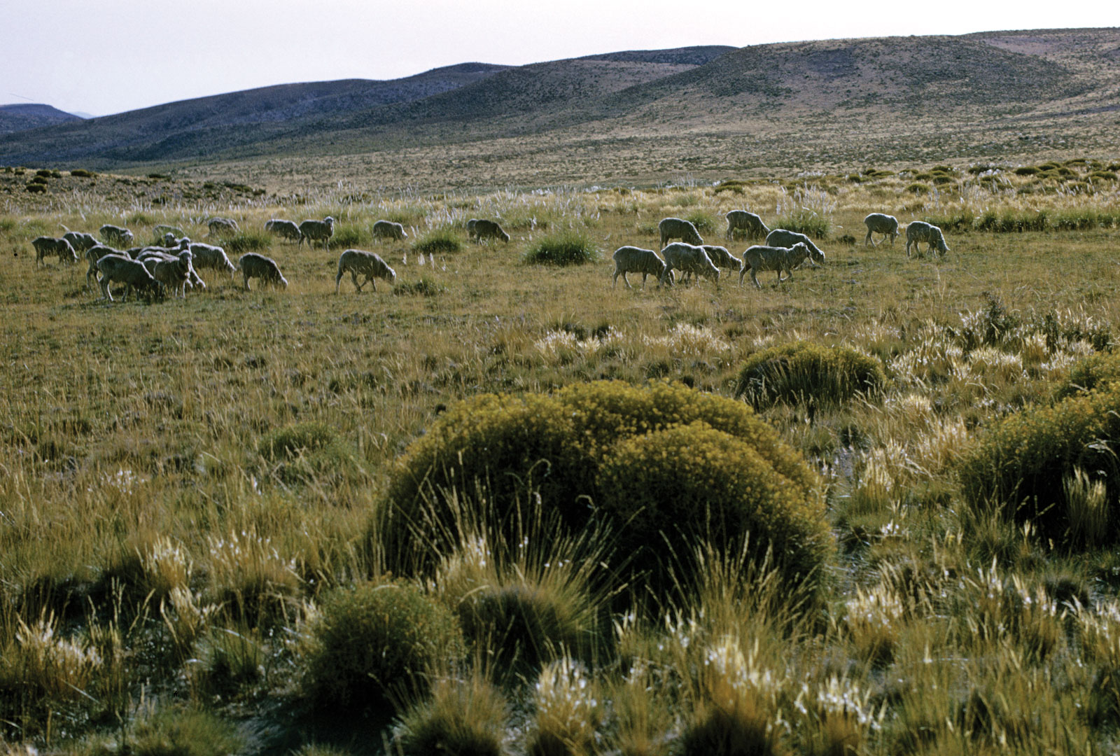
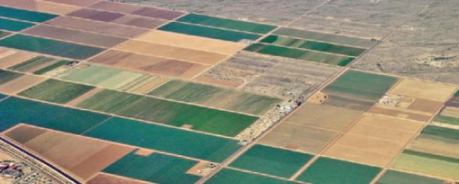
Pampa – stepa u Južnoj Americi
Prerija– stepa u Sjevernoj Americi
Notes:
http://balkans.aljazeera.net/vijesti/americka-prerija-nestaje
http://www.enciklopedija.hr/Natuknica.aspx?ID=46360

Slide 21
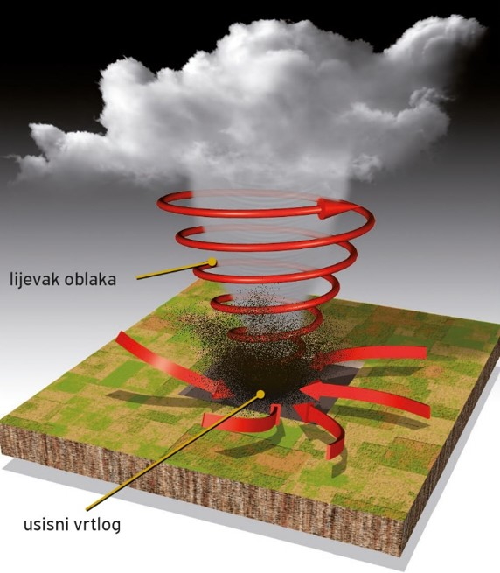
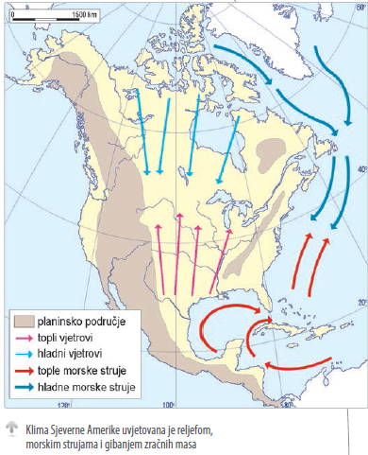
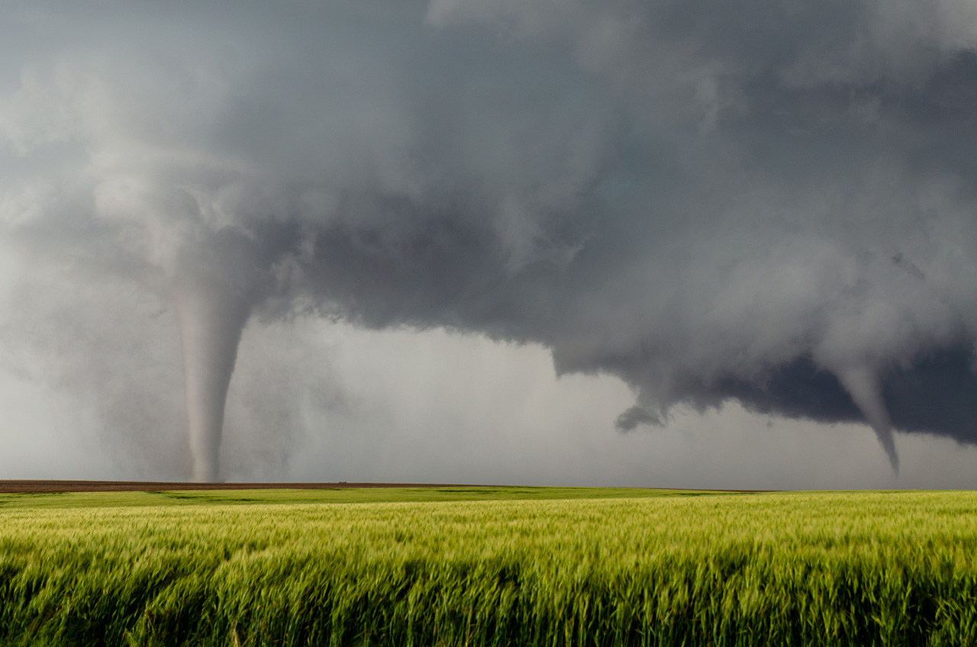
Tornado
zbog pružanja gorja u smjeru sjever – jug, središnje su ravnice otvorene strujanjima sa sjevera i juga – nagle promjene temperature
tornado – vrtložni vjetar razorne snage, nastaje iznad kontinenta
Snimak tornada
Pogledaj videozapis.
Notes:
Sjeverna Amerika – zbog pružanja gorja u smjeru sjever – jug, središnje su ravnice otvorene strujanjima sa sjevera i juga – nagle promjene temperature
- tornado – vrtložni vjetar razorne snage, nastaje iznad kontinenta
http://video.nationalgeographic.com/video/101-videos/tornadoes-101
http://www.tportal.hr/vijesti/svijet/306100/Snjezna-oluja-paralizirala-SAD-i-Kanadu.html

Slide 22
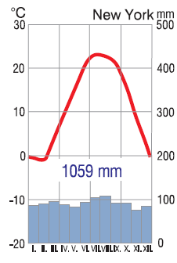
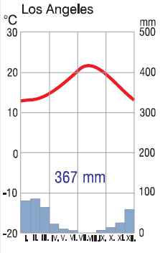
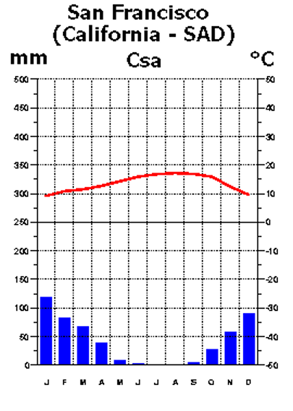
Umjereno topla klima
Stepska klima
Sredozemna klima

Slide 23
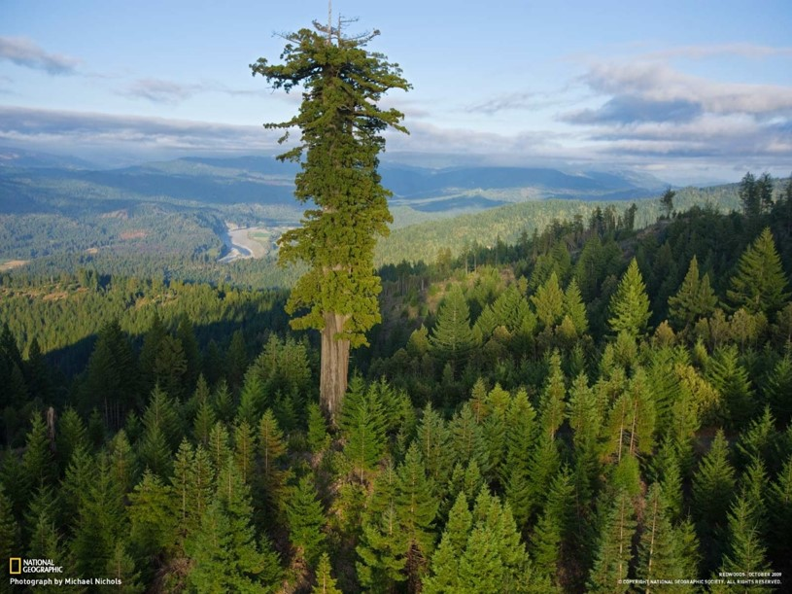
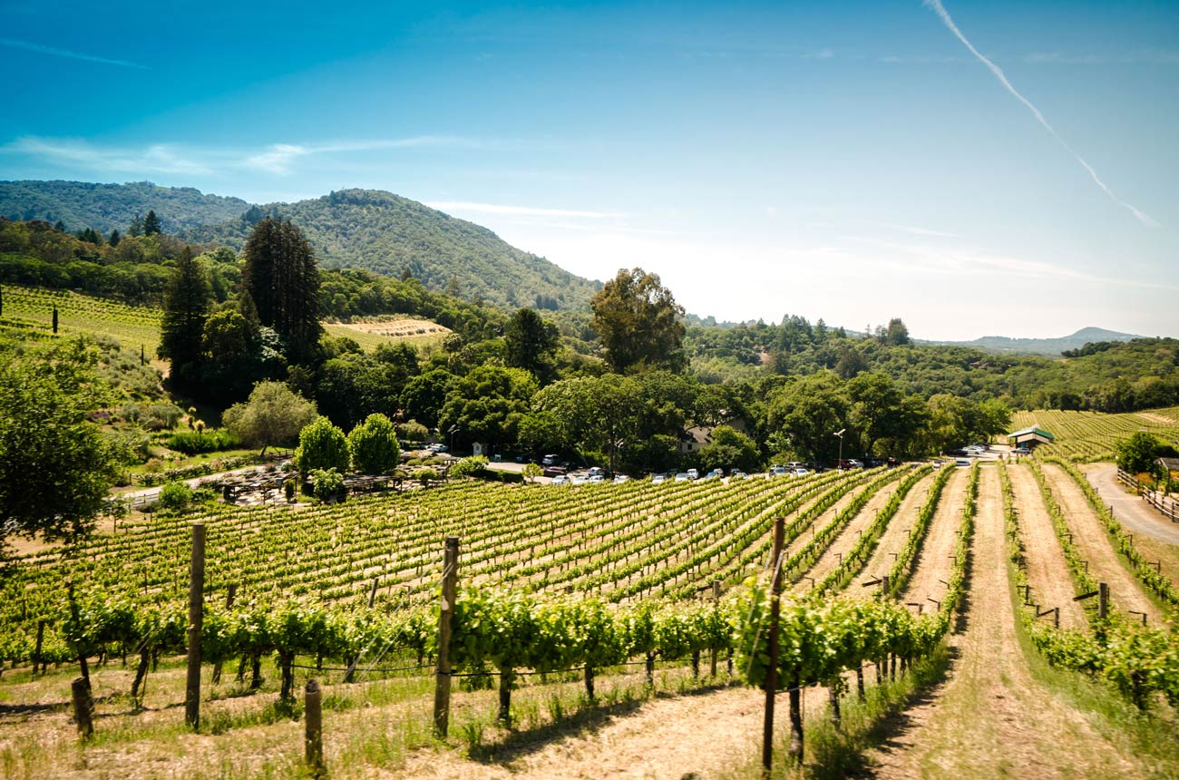
Vinogradi u Kaliforniji na području sredozemne klime
Na području sredozemne klime u SAD-u je najviše drveće svijeta- Sekvoja
Visoko je 115 metara.

Slide 24
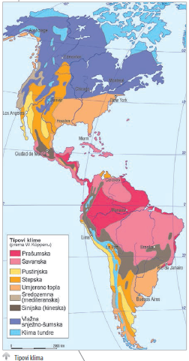
Hladni sjever
vlažna snježno-šumska klima (tajge – crnogorične šume)
nema je na prostoru Južne Amerike zbog nedostatka kopna
polarne klime na krajnjem sjeveru (klima tundre i vječnog mraza)
Notes:
Hladni sjever
http://www.enciklopedija.hr/Natuknica.aspx?ID=60219

Slide 25
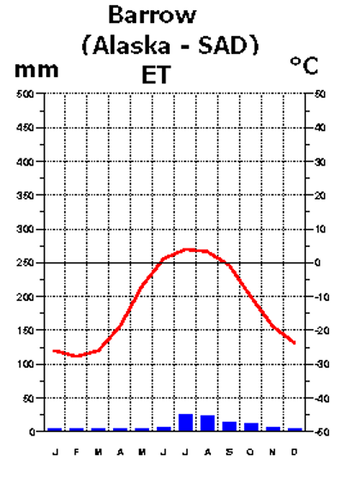
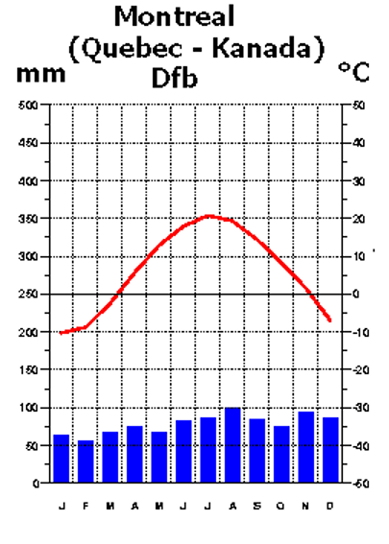
snježno-šumska klima
polarna klima

Slide 26
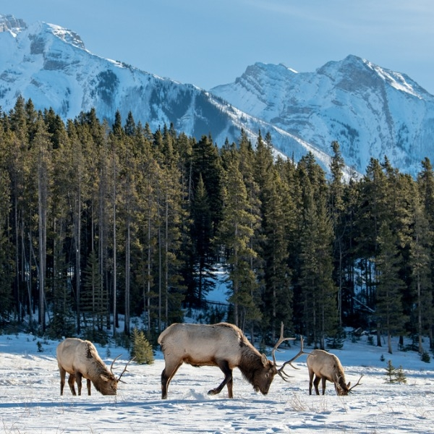
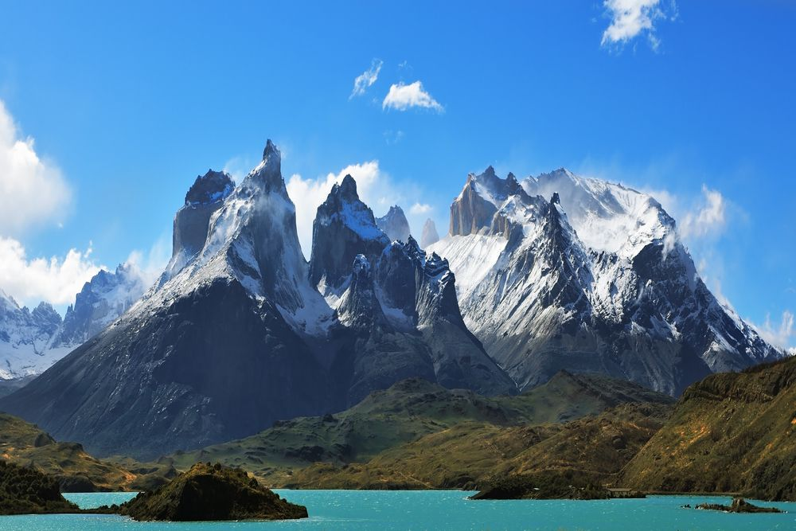
Najviši vrhovi Anda
Tajga na području Kanade

Slide 27
Ponavljanje
Što je selva?
Kako se naziva stepa na prostoru Južne, a kako na prostoru Sjeverne Amerike?
Što znače pojmovi campos i llanos?
Što je hariken?
Nabrojite barem 3 činitelja o kojima ovisi klima u Americi
Nabrojite vrste klima u Americi te odredite njihovu prostornu rasprostranjenost pomoću tematske karte iz udžbenika str. 130.
Pomoću crteža iz udžbenika str. 133. objasnite zbog čega u središnjim ravnicama Sjeverne Amerike dolazi do naglih promjena vremena.

